Slide 1
租房网站 PPT

Slide 2

在网络高速发展的时代，众多的软件被开发出来，给用户带来了很大的选择余地，而且人们越来越追求更个性的需求。在这种时代背景下，房东只能以用户为导向，所以开发租房网站是必须的。
系统采用了Java技术，将所有业务模块采用以浏览器交互的模式，选择MySQL作为系统的数据库，开发工具选择 eclipse来进行系统的设计。基本实现了租房网站应有的主要功能模块，本系统有管理员；首页、个人中心、用户管理、房屋类型管理、房屋信息管理、预约看房管理、在线签约管理、租赁评价管理、交流论坛、系统管理，用户；首页、个人中心、预约看房管理、在线签约管理、租赁评价管理、我的收藏管理，前台首页；首页、房屋信息、交流论坛、房屋资讯、个人中心、后台管理、在线客服等功能。
对系统进行测试后，改善了程序逻辑和代码。
摘 要

Slide 3
研究背景
传统的租房网站方式是在线下实体进行的，用户需要到线下进行实际的了解传统信息，而随着信息不断的普及，越来越多的房东也开始出于各种各样的理由而热衷网上发展 ，传统的线下模式已经无法满足人们的需求了。
互联网的产生，带来了网络的再次高速发展，人们的生活得到了翻天覆地的变化。人们可以随时随地的享受互联网带来的方便快捷，在生活工作中的方方面面的需要都能在网络上实现，比如预约看房、在线签约、租赁评价等信息。也就是说网络成了人们目前最直接、最方便、最轻松的接入口。
在当今世界，互联网快速发展的现在，如何利用互联网创造更简单高效的生活，这是我们首要讨论的。需要租房网站信息的相关网站，一方面使得管理员可以对租房网站网的信息进行及时更新和信息化的管理，可以较为容易的获取所需信息，系统的操作更加的准确，这是一种潜在趋势，或许可以有效加快租房网站网的普及情况。

Slide 4
研究现状
经过调查，目前现代人的生活节奏加快，生活压力也在逐渐的增加，网络的发展给人们带来的便利，随着网上租房网站信息不断的增加，越来越多的房东开始加入了租房网站大潮中，但是我国对于网上租房网站的信息管理效果低下，而且出错率也很高。因此大家都在寻找一款更加专业化的租房网站。
随着租房网站的不断出现，用户需求不断增多，租房网站也不断的得到壮大，本系统主要根据用户和管理员的实际需要，同时让管理者可以通过这个系统对用户实际需求以及各租房网站信息的所有信息进行操作。设计该系统主要目的是为了方便用户可以有一个非常好的平台体验，管理员也可以通过该系统进行更加方便的管理操作，实现了之前指定好的计划。

Slide 5

系统分析

Slide 6
系统开发目标
对于网站的设计，要保证主界面的整洁有序，能够抓住人的眼球，不会产生视觉疲劳，更重要的是，带给人容易操作的直观感受，这样才能留住用户去进行使用，增加三分热度的延续期。在系统的后台设计上，要采取非常简洁有效的技术，开发方便的同时，便于以后的维护。我们不但要确保所有的功能都能够满足用户的需求，用户还要能自己主动通过网站去实现想要的操作，而管理者的简单通过网站对用户的需求情况进行了解和管理。为达到这一目的，提出以下目标： （1）实现管理系统信息关系的系统化、规范化和自动化； （2）减少维护人员的工作量以及实现用户对信息的控制和管理。

Slide 7
Spring Boot框架
Spring Boot是Pivotal团队的一个新框架，旨在简化新Spring应用程序的初始设置和开发。该框架使用特定的配置方法，无需开发人员定义样板配置。通过这种方式，Spring Boot旨在成为蓬勃发展的快速应用程序开发领域的领导者。Spring Boot特点：1、创建一个单独的Spring应用程序；2、嵌入式Tomcat，无需部署WAR文件；3、简化Maven配置；4、自动配置Spring；5、提供生产就绪功能，如指标，健康检查和外部配置；6、绝对没有代码生成和XML的配置要求；

Slide 8
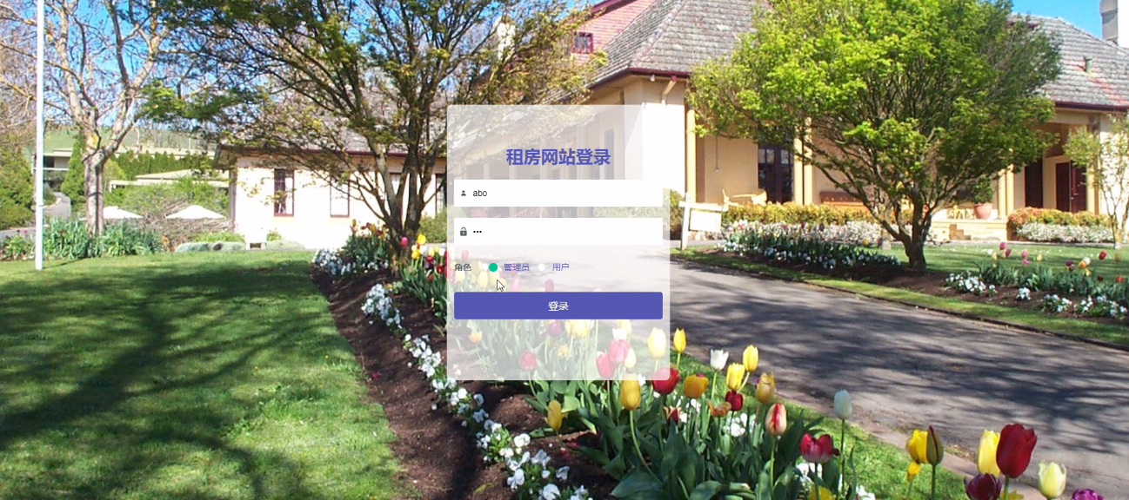
管理员登录模块

Slide 9

系统测试
随着互联网不断的发展，目前各大领域都利用互联网进行了信息的管理，质量问题是很重要的标准，也决定着是否有更多的人使用。所以软件的质量我们必须要把关，必须要把软件做好，做到位，少出不必要的问题，这样才能有更多的用户使用，并且得到更多的推广。所以，我们在开发完系统后，需要进行大量的测试，以确保系统的稳定性和可使用性，并要确定系统的质量能否做到满足不同人的需求。这是系统在开发设计中非常重要的环节，测试的结果直接关系到系统的好坏。
集成测试：在系统测试当中会出现很多的问题，我们要及时的进行标注并且在进行测试的时候要采取自动化的测试，这样即准确又快速，而且不会出现疲劳，手动的测试很容易出现疲劳期，而且测试的结果也有时候会出错，所以在测试的时候才去自动测试时最好的测试方法。

Slide 10
结 论
租房网站为用户提供了公平的、相互包容的、操作方便的使用系统，基本满足了用户的使用需要，以及我最初的开发目标和方向。Java语言、MySQL数据库等技术时是我开发的基础，这些技术都有各自的优点，学好这些技术，至关重要。通过这些优点设计出来的系统能够正常稳定的运行，并且可以满足人们的所有需求，在对系统的需求以及各个模块进行了详细的分析后，有针对性的进行设计，最后通过测试，系统能够正常的运行，该租房网站设计完成。
本次开发过程中使用的是Java技术，该技术具有代码编写简单方便，对平台没有要求对技术方面也没有要求，并且有很好的面像对象性，所以在技术方面是相当成熟的。利用springboot框架作为系统主要的技术支持可以使得系统能够正常的运行并且实现相应的功能。在这次的系统的设计过程中遇到了很多的困难，幸好有老师同学们的帮助，在他们的帮助下完成了这次系统的设计。

Slide 11
参考文献
[1] 贝伊利 (Lynn Beighley),莫里森 (Michael Morrison),苏金国, 徐阳. Head First Java & MySQL(中文版)[M]. 中国电力出版社,2018,03.
[2] 潘凯华,刘中华, 等. Java开发实战1200例(第1卷)(附DVD-ROM光盘1张)[M]. 清华大学出版社,2019,01.
[3] 帕蒂拉(Armando Padilla),霍金斯(Tim Hawkins),盛海艳,刘霞. 高性能Java应用开发[M]. 人们邮电出版社,2019,11.
[4] 陈益材,等. Java+MySQL+Dreamweaver动态网站建设从入门到精通(附多媒体语音教学光盘)[M]. 机械工业出版社,2019,06.
[5] 高洛峰,LAMP兄弟连. 细说Java(精要版)(附DVD光盘1张)[M]. 电子工业出版社,2018,06.

Slide 12
感谢各位老师的指导

